Slide 1
La culture Maorie: Taonga de la
Nation Néo-Zélandaise
Wallonie Bruxelles International– 15 Octobre 2013

Slide 2
Valoriser et préserver les ‘trésors’ de la culture Māorie
Taonga: Trésor, bien précieux
Préserver le territoire Māori, Whenua
Traité de Waitangi
‘Treaty settlement’ (Règlement de plaintes liées aux violations du Traité de Waitangi)
Valoriser le passé…
Une mémoire commune à travers l’exemple du Bataillon Pionnier Māori (1ère Guerre Mondiale)
… et le futur: Te Reo, la langue Māorie
Un bilinguisme officiel
Les écoles d’immersion Māorie: Kura Kaupapa Māori

Slide 3
Une société multiculturelle
4.4 million d’habitants dont
68% sont d’origine européenne,
15% māori,
9% asiatique,
7% pacifique et
12% ‘autres’.
Sources : (stats.govt.nz)

Slide 4
Devise du Ministère de la culture et du patrimoine, Manatū Taonga
“La diversité culturelle en Nouvelle Zélande enrichie nos vie”.
“La culture Māorie fait de la Nouvelle Zélande un endroit unique dans un monde globalisé”.
Œuvrer “activement au soutien de la culture Maorie, basé sur des partenariats solides entre l’Etat et les Maoris ainsi que par la participation des Maoris à diverses activités sociétales qui la préservera”.
http://www.mch.govt.nz/about-ministry/overview/vision

Slide 5
Le territoire: Whenua
Tangata whenua (Prononciation Māorie: [ˈtaŋata ˈfɛnʉ.a]) est un mot Māori qui désigne le peuple indigene de Nouvelle Zélande et signifie littéralement “peuple de la terre”, de tangata peuple and whenua terre.
Iwi signifie ‘peuple’ ou ‘nation’ et est souvent traduit par "tribu", or confédération de tribus. Et hapu signifie clan.

Slide 6
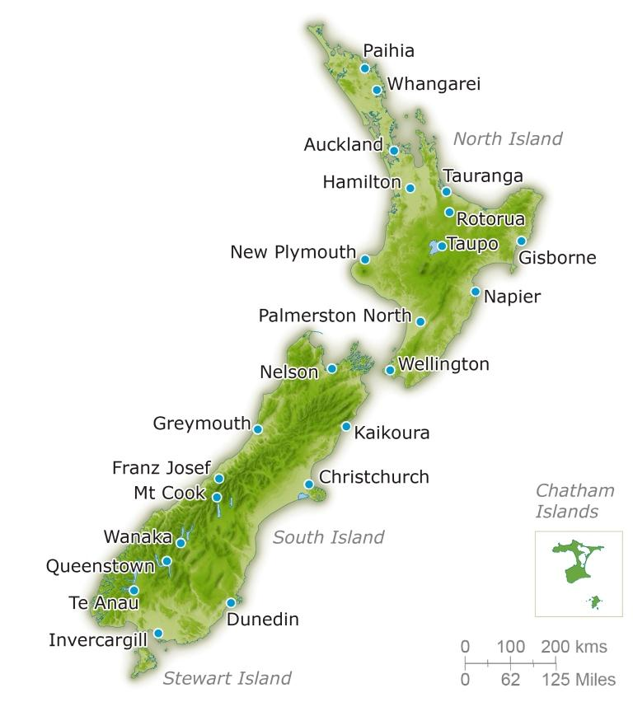
Traité de Waitangi
Signé le 6 février 1840
Acte de naissance de la Nouvelle Zélande
Reconnait l’existence de deux peuples
Protège les Taonga Maoris y compris leurs terres
Confère aux Maoris les mêmes droits et privilèges que les citoyens britanniques
Mise en place des Maori land court
Etablissement du Tribunal de Waitangi en 1975

Slide 7
‘Treaty Settlement’
Le tribunal de Waitangi reçoit les plaintes liées aux violations du Traité de Waitangi.
Règlement des plaintes passe par:
La reconnaissance des faits passés/excuses
Une compensation financière
L’attribution d’un droit de gestion ou de conservation
La reconnaissance de la « propriété intellectuelle » de certaines pratiques culturelles …

Slide 8
Ngai Tahu obtient la restauration du nom Māori du Mont Cook en 1998
Le leader de Ngāi Tahu Richard Whitau (au centre) et le Ministre associé aux affaires Maories, Sandra Lee (à droite).

Slide 9
Noms Māoris des Iles du nord et du sud
Te Ika a Maui, qui signifie le poisson de Maui, pour l’Ile du Nord (Voir légende de Maui, créateur des deux Iles)
Te Wai Pounamu, le lieu des pierres vertes (jade), pour l’Ile du Sud
Hei tiki
The hei tiki, un pendantif, est une des pièces les plus célèbres des bijoux Maoris.
Le tiki est supposé avoir la forme du premier homme, Tiki. Il ressemble a un visage d’homme
deforme, assis les jambes croisées.
Hei tiki sont souvent portés par des femmes excepté dans de rares situations.

Slide 10
Ka Mate Haka de Ngāti Toa
Ka mate! Ka mate! Ka ora! Ka ora!
Ka mate! Ka mate! Ka ora! Ka ora!
Tenei te tangata puhuru huru
Nana nei I tiki mai
Whakawhiti te ra
A upa ne! Ka upa ne!
A upane kaupane, whiti te ra! Hi!
Je meurs! Je meurs! Je vis! Je vis!
C’est l’homme poilu
Qui a rapporté le soleil
Et l’a fait briller à nouveau
Un pas en avant! Un autre pas en avant!
Un pas en avant, un autre. Le soleil brille.

Slide 11
Le Bataillon Pionnier Maori
Du ‘contingent indigène’ au Bataillon
Premières unités Maories à combattre auprès des Pakehas (descendant européen)
Commandement Pakeha et Maori: (Major George King et Te Rangi Hiroa
Ont combattu en France et en Belgique (Somme, Messines, Passchendaele)
Pionniers, une force de travail
Réponses variées des iwis à l’effort de guerre (Ngati porou, Ngati Kahungunu vs/ Waikato, Taranaki)
2227 Maoris ont servi. 336 sont morts and 734 ont été blessés.

Slide 12
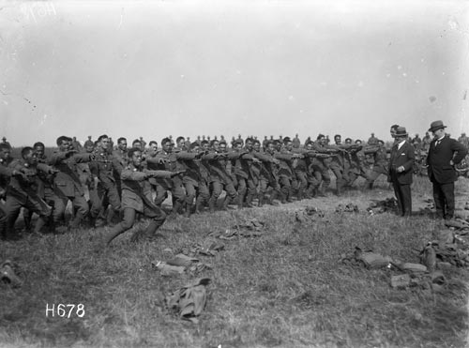
Le Bataillon Pionnier Maori
Membres du Bataillon Pionnier Māori éxécutant un haka lors de la visite du Premier Ministre de Nouvelle Zélande William Massey et du Vice Premier Joseph Ward à Bois-de-Warnimont, France, le 30 Juin 1918.

Slide 13
Te Reo: La langue Maorie
Sir James Henare, 1985: “Le language est le coeur de notre culture Maorie et de notre mana, si notre language meurt, que nous reste-t-il ? Alors je demande à notre peuple, qui sommes-nous ?”
Te Reo Māori considérée comme un Taonga, et enoncée comme telle dans le Traité qui incite à sa protection.
Langue Maorie officielle depuis 1987
Environ 130 000 Maoris parlent la langue
La télévision et radio sont des éléments essentiels de la relance de te Reo Māori (e.g. Māori TV).

Slide 14
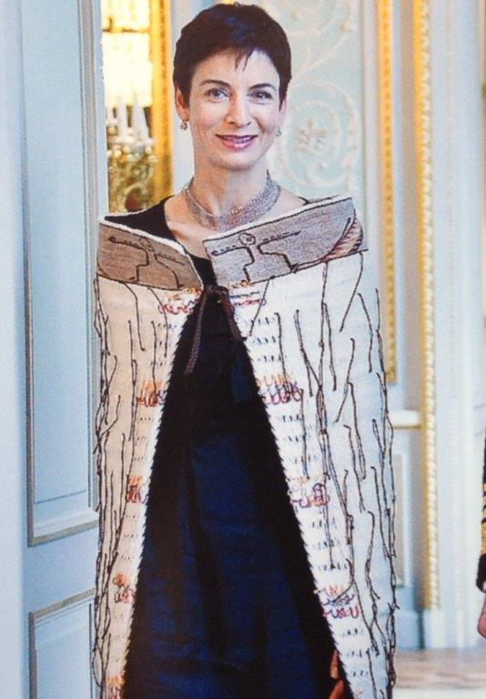
Korowai
Paula Wilson, Ambassadeur auprès de la Belgique porte le Korowai lorsqu’elle présenta ses lettres de créances au roi Albert II.
Tony Lynch, Ambassadeur en Thailande, porte le Te Arawa-Tuwharetoa
Korowai en Birmanie.

Slide 15
Kura Kaupapa Māori
Ecoles d’immersion Maorie primaire et secondaire
Ecoles publiques depuis 1989
Alliant l’apprentissage de la langue Maorie et un enseignement primaire de qualité
Objectif: revitaliser la langue et les connaissances de la culture maorie
Le Kura repose sur une philosophie et pratique reflétant les valeurs culturelles maories
Notion de Whānau est essentielle (famille)

Slide 16
Sources
www.teara.govt.nz
stats.govt.nz
http://www.mch.govt.nz/about-ministry/overview/vision
http://www.nzhistory.net.nz
http://collections.tepapa.govt.nz/Party.aspx?irn=6844
http://newspaperarchives.uhcc.govt.nz
http://www.willsonscott.biz/catalogue/military/maori-in-the-great-war/
http://ww100.govt.nz (WWI Commémorations)
http://www.landcareresearch.co.nz/about/about-landcare
http://www.tepapa.govt.nz/pages/default.aspx
www.mfat.govt.nz
http://www.minedu.govt.nz/Boards/LegalObligations/BoardsOfKuraKaupapaMaori.aspx
Book: New Zealand’s Great War, John Crawford, Ian Mc Gibbon, 2007

Slide 17
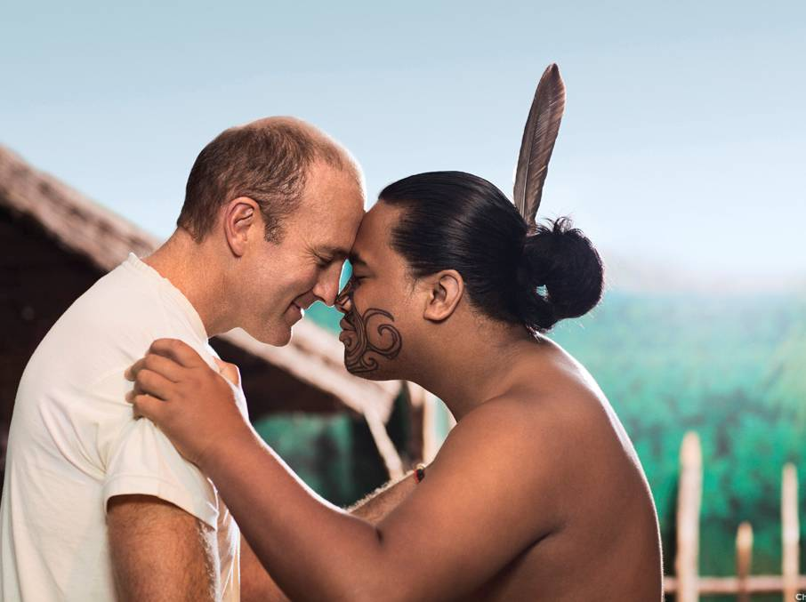
Merci pour votre attention !

